Slide 1

6.敬业与乐业
梁启超

Slide 2




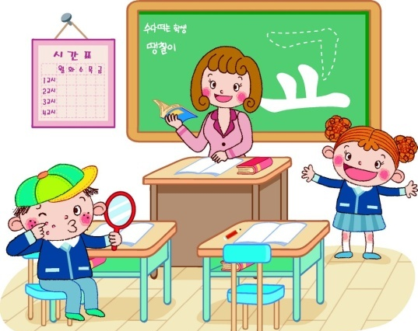

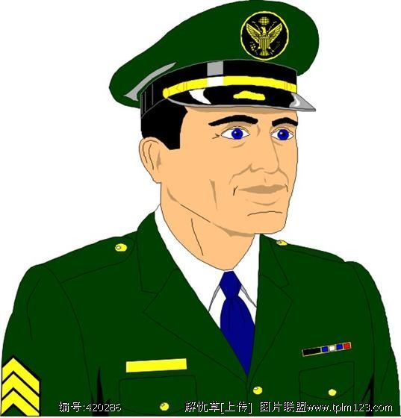
情境导入
警察
演员
医 生
教师
律师
军人

Slide 3

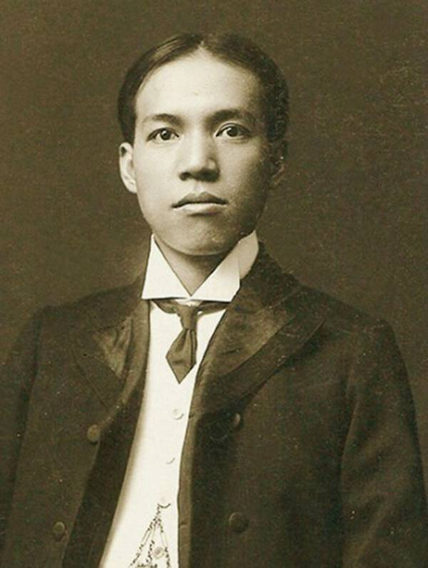
作者简介
【梁启超】(1873—1929)，字卓如，号任公，又号饮冰室主人。广东新会人，维新派代表人物，启蒙思想家、政治活动家、教育家、史学家和文学家。曾倡导文体改良的“诗界革命”和“小说界革命”。代表作有《饮冰室合集》等。

Slide 4
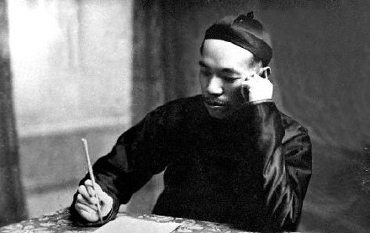
背景介绍
《敬业与乐业》是梁启超先生于70多年前在上海中华职业学校为学生所作的演讲，对学生进行职业道德启蒙教育，有很强的针对性。

Slide 5

知识积累
演 讲
1.概念：
演讲是以口语表达的方式面对听众，就某一问题发表自己的观点，阐述某一事理的活动。（属于议论文）
2.主要特点：
一、面对一定数量的听众，公开发表自己的观点。
二、话题集中，中心突出，结构完整。
三、语言简洁明快，充满感情，富有鼓动性。

Slide 6
识文辩词
（1）订正字音
旁骛（ ） 解剖（ ） 亵渎（ ）
强聒（ ） 骈（ ）进
佝偻（ ）（ ） 教诲（ ）
禅（ ）师 容赦（ ） 承蜩（ ）
wù
pōu
xiè
dú
ɡuō
pián
ɡōu
lóu
huì
chán
shè
tiáo

Slide 7
（2）词语积累
敬业乐群：语出《礼记·学记》。意思是专心于学业，与朋友和睦相处。
断章取义：不顾全篇文章的内容，而只根据需要，
孤立地截取其中一段或一句的意思。
不二法门：佛教用语，指直接入道、不可言传的门径。常用来指最好的或独一无二的方法。
主一无适：专一于某种工作而不旁及其他事情。
强聒不舍：唠唠叨叨说个没完。

Slide 8
感知文章
本文的中心论点是什么？
我确信“敬业乐业”四个字，是人类生活的不二法门。
围绕这个观点，作者先后谈论了哪些问题?
①有业之必要。（1）
②论述要敬业。（2-4）
③论述要乐业。（5-6）

Slide 9

课文解析
1.作者怎样阐述什么叫“敬”?
凡做一件事，便忠于一件事，将全副精力集中到这事上头，一点不旁骛，便是敬。

Slide 10
2.如何论述怎样才能做到“敬业”?
主一无适便是敬。
--朱熹
因自己的才能、境地，做一种劳作做到圆满，便是天地间第一等人。

Slide 11
3.什么是“乐业”?
好之者不如乐之者
知之者不如好之者
在工作中寻找快乐
在奋斗中感受快乐
在竞争中体味快乐
在投入中享受快乐

Slide 12
写法探究
(1)论证条理清晰，论据生动有力。
这篇讲演词开头提出了论题，中间主体部分分两层论述敬业和乐业的重要，末尾总结全篇。条理很清晰。证明论点的过程，举了多种论据：有生活中的实例，有古代、外国著作中的事例，有作者亲身经历中卓有成效的经验，还有古人的流传至今的名言警句等。这些论据的精选运用，使讲演词具体、生动，富有说服力。

Slide 13

(2)语言通俗浅显，准确周密，概括有力。
全篇讲演用简明的短句，很少用长句；多用口语，明白如话，一听就懂；引用古代文句时，注重化深为浅。同时文中多次用了设问句和反问句，引用不少古代名言警句，又自己提炼了许多精辟的警句，都使语言显得概括有力。

Slide 14
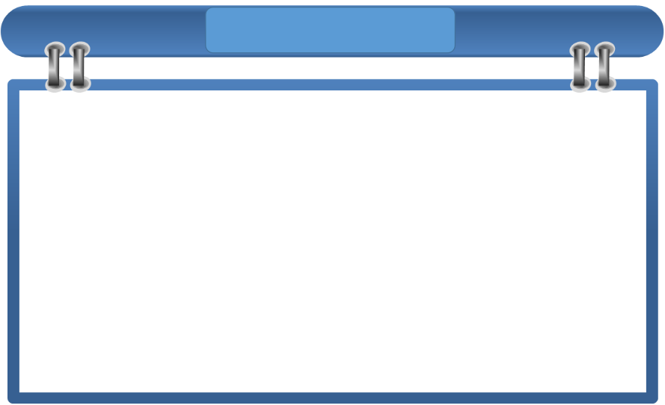
课文总结
这篇演讲针对听讲者的实际情况，提出了“敬业与乐业”的论题，深入地论述了敬业与乐业的重要性，殷切地希望大家发扬敬业、乐业的精神，去过人类合理的生活。

Slide 15
板书设计
提出问题
揭示全文论述的中心—敬业与乐业
总
分
总
（1）
敬
业
乐
业
分析问题
论述有业、敬业、乐业的重要性
（2—6）
解决问题
总结全文，勉励大家敬业乐业
（7）

Slide 16
拓展提升
作者在文章中提出了许多有关敬业和乐业的观点，你最信服的是哪一点?你有没有不同意见?说说你持这种意见的理由。
（1）“敬业乐业”四个字，是人类生活的不二法门。
（2）人类一面为生活而劳动，一面也是为劳动而生活。
（3）凡职业没有不是神圣的。
（4）凡职业没有不是可敬的。

Slide 17
（5）人生在世，是要天天劳作的。
（6）劳作便是功德，不劳作便是罪恶。
（7）因自己的才能、境地，做一种劳作做到圆满，便
是天地间第一等人。
（8）凡做一件事，便把这件事看作我的生命，无论别
的什么好处，到底不肯牺牲我现在做的事来和他交
换。
（9）敬业主义，于人生最为必要，又于人生最为有利。
（10）从劳苦中找出快乐来。

Slide 18
（11）凡职业都是有趣味的，只要你肯继续做下去，趣
味自然会发生。
（12）每一职业之成就，离不了奋斗。
（13）因为每一职业之成就，离不了奋斗；一步一步的
奋斗前去，从刻苦中将快乐的分量加增。
（14）人生能从自己职业中领略出趣味，生活才有价值。
（15）敬业即是责任心，乐业即是趣味。

Slide 19
谢谢观看！

